Slide 1
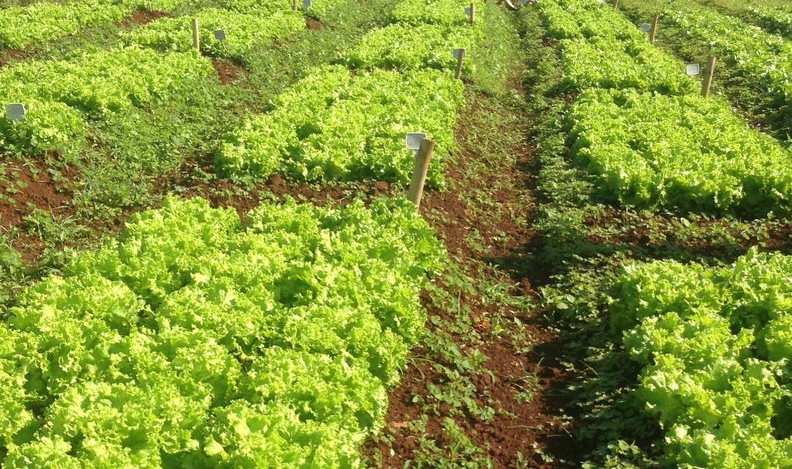
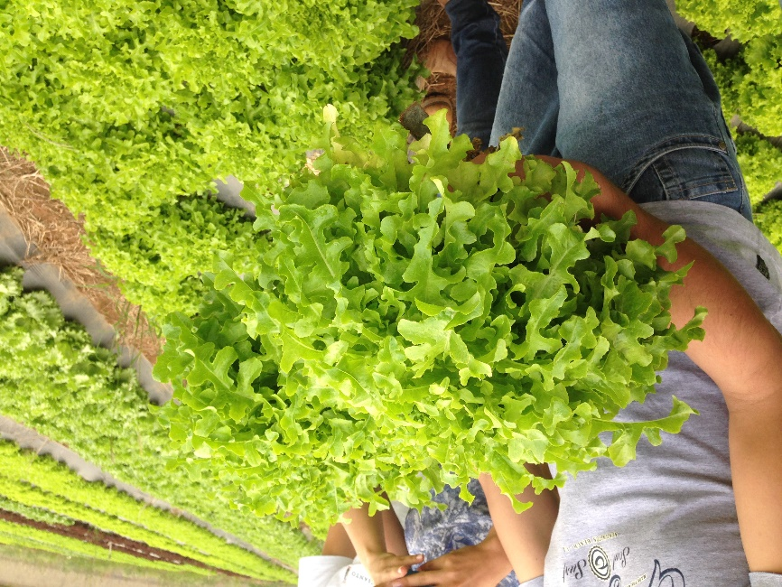
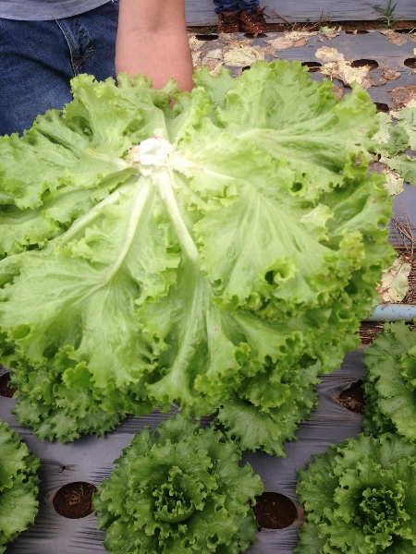
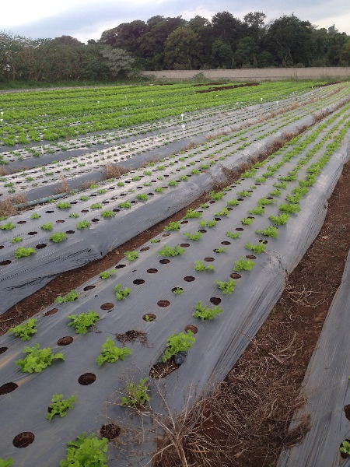
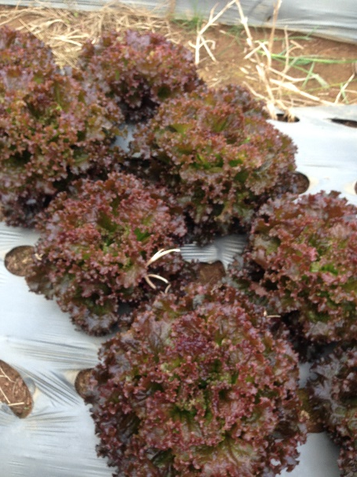
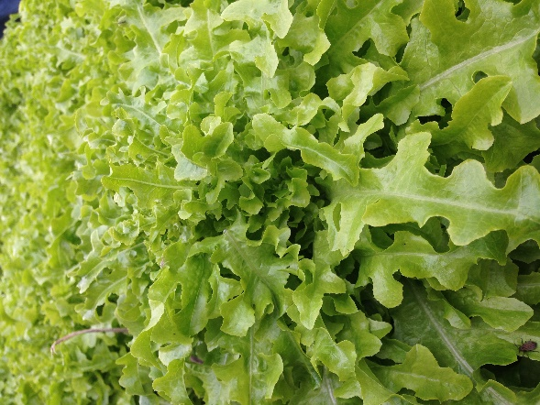
Cultivo de alface

Slide 2
Alface (Lactuca sativa L.)
Origem: Mediterrâneo
Domesticação: Egito e Roma
Família: Asteraceae
Gênero: Lactuca
Espécie: Lactuca sativa

Slide 3
Produção mundial de alface
Área (ha) | Produção (t) | Produtiv. (t/ha)
1.227.358 | 26.866.557 | 21,9

Slide 4
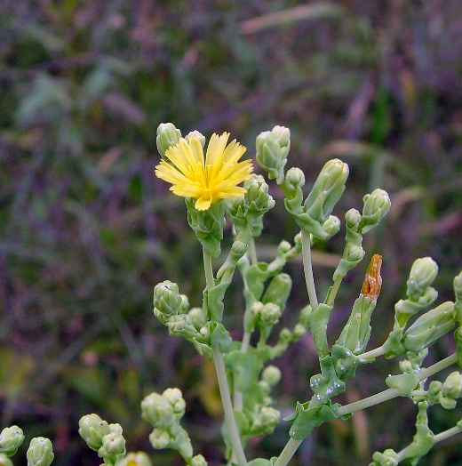
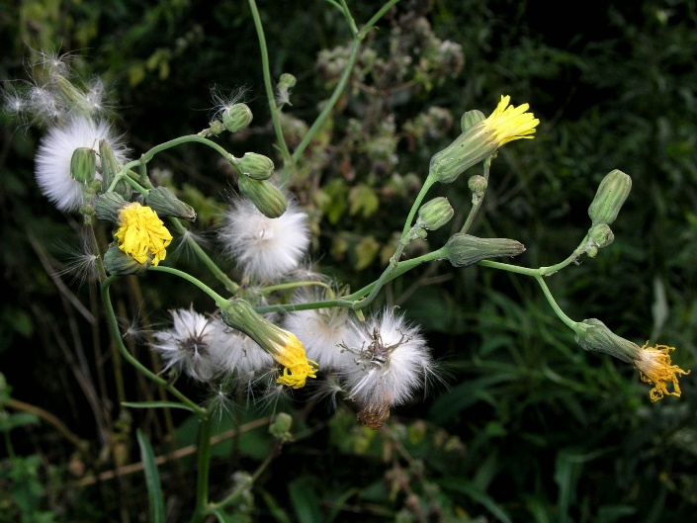
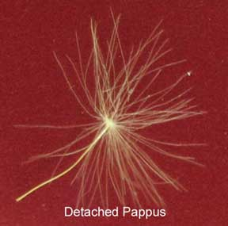
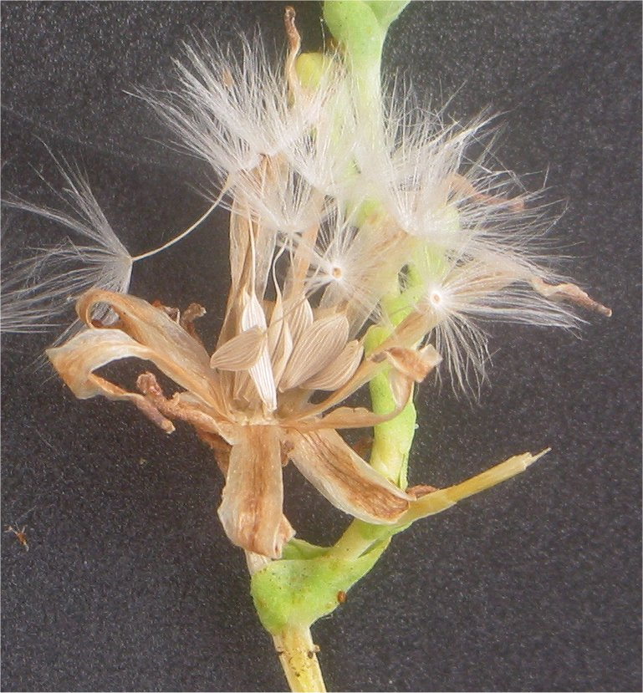
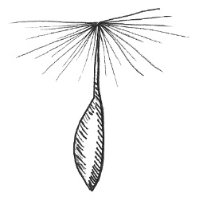
Botânica
Inflorescência: capítulo
Autógama
Polinização cruzada: pode ocorrer
Frutos: Aquênios
Autógama
Polinização cruzada: pode ocorrer

Slide 5
Fisiologia da germinação
Influência da luz
Influência da temperatura
Influência da luz e da temperatura

Slide 6
Termodormência: não germinação após redução da temperatura Termoinibição: processo reversível quando as sementes são submetidas em temperatura adequada
Germinação das sementes
Quebra de dormência
Câmara fria (4 ºC) por 48 horas
Condicionamento osmótico (pré-germinadas)

Slide 7
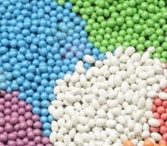
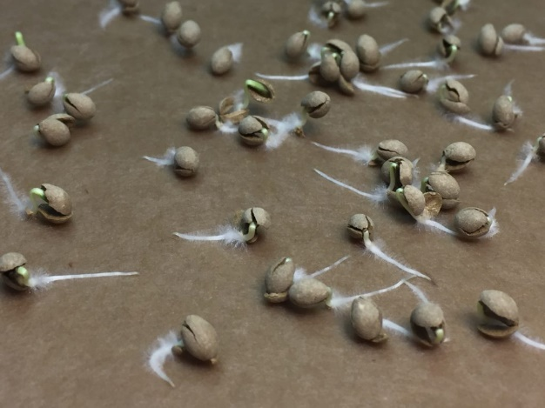
Peletização
Vantagens:
Favorece a semeadura
Elimina a prática de desbaste
Possibilita a incorporação de produtos no pelete.
Pode ser associada com outra técnica (Priming)

Slide 8
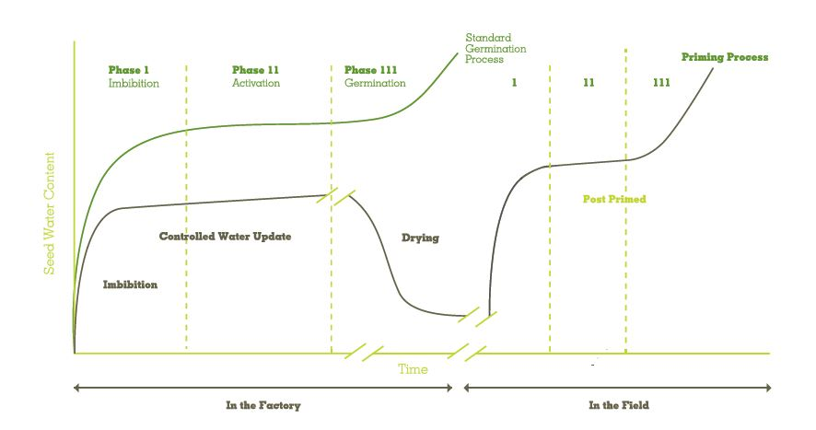

Slide 9
Desvantagens
Custo mais elevado
Perda de vigor das sementes
Menor velocidade de emissão da raiz primária

Slide 10
Valor de mercado das sementes
30 empresas de sementes
70 espécies de hortaliças
ABCSEM

Slide 11
MERCADO DE FOLHOSAS – 17% do comércio de sementes

Slide 12
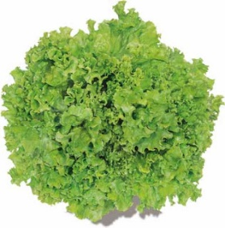
Valor da produção de alface no produtor (R$ bilhões)
Varejo: R$ 8 bilhões
1,5 milhões t/ano
ABCSEM

Slide 13
Melhoramento genético
Objetivos:
Precocidade
Qualidade da cabeça
Adaptação às condições climáticas
Resistência às doenças (míldio e viroses)
Resistência ao pendoamento
Resistência ao tipburn

Slide 14
AGRONEGÓCIO DA ALFACE NO BRASIL
Área: 35.000 ha/ano;
Mão-de-obra = 5 pessoas/ha;
Agricultura familiar e pequenas propriedades (São Paulo = 3.700 pequenas propriedades);

Slide 15
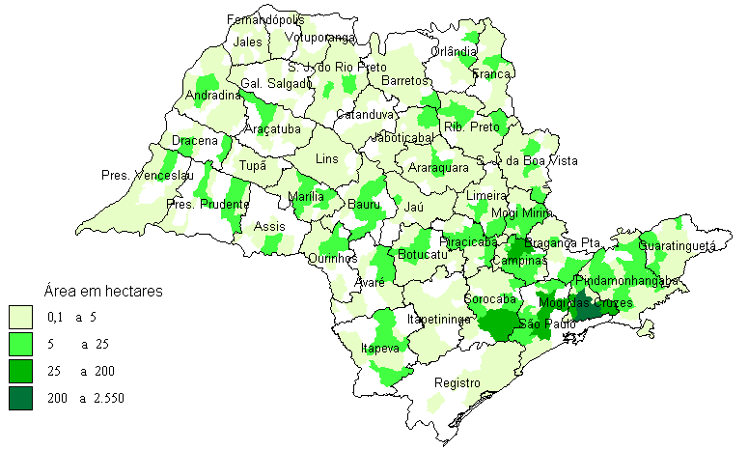
Estado de São Paulo

Slide 16
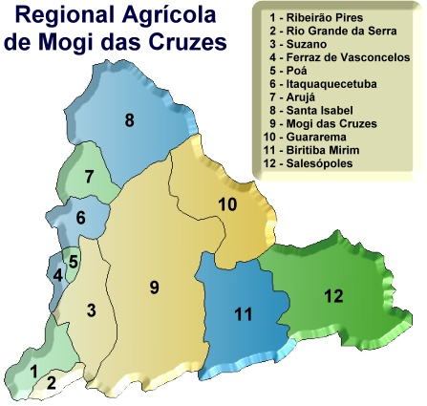

Slide 17
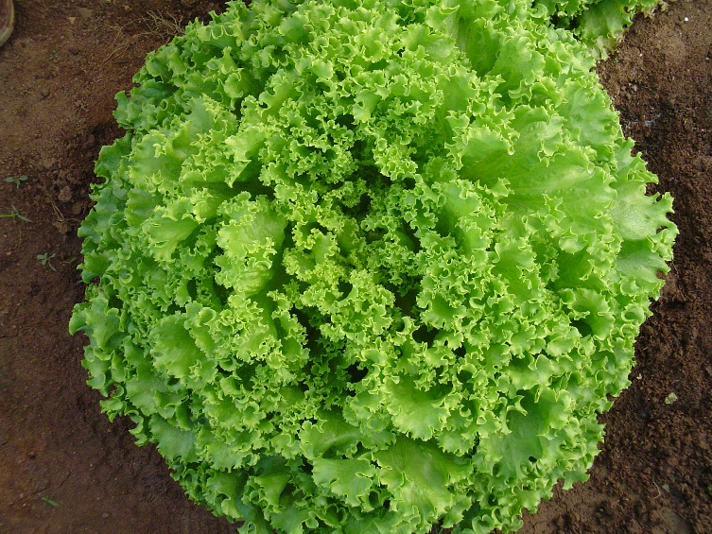
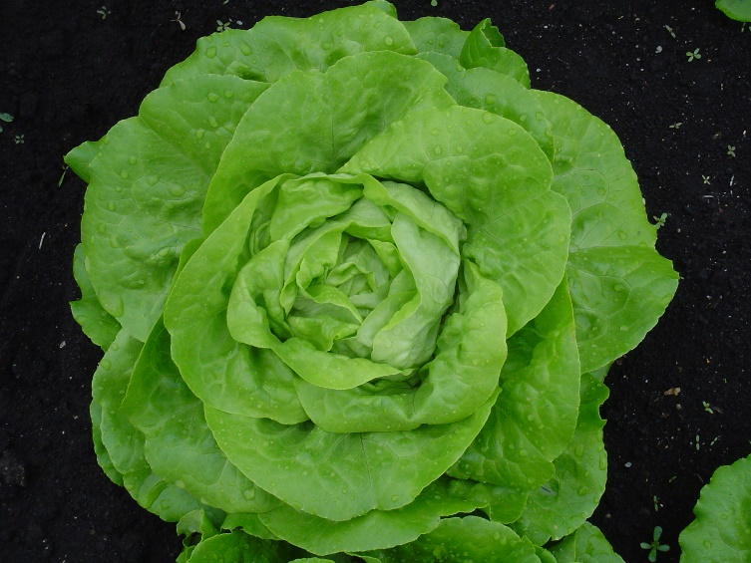
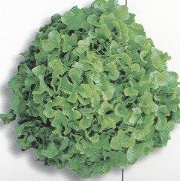
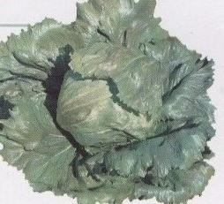
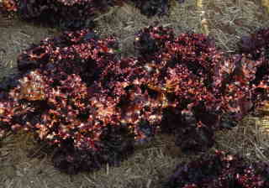
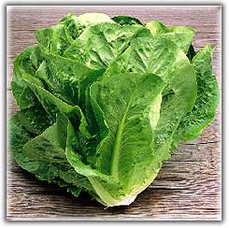
Tipos varietais

Slide 18
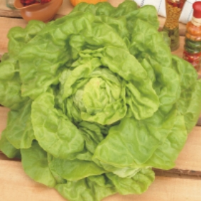
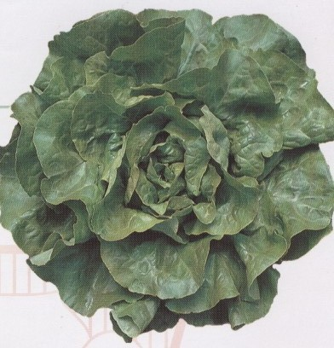
Alface tipo lisa
Com formação de cabeça
Sem formação de cabeça
Regina, Elisa, Letícia
Resistente a Pythium

Slide 19
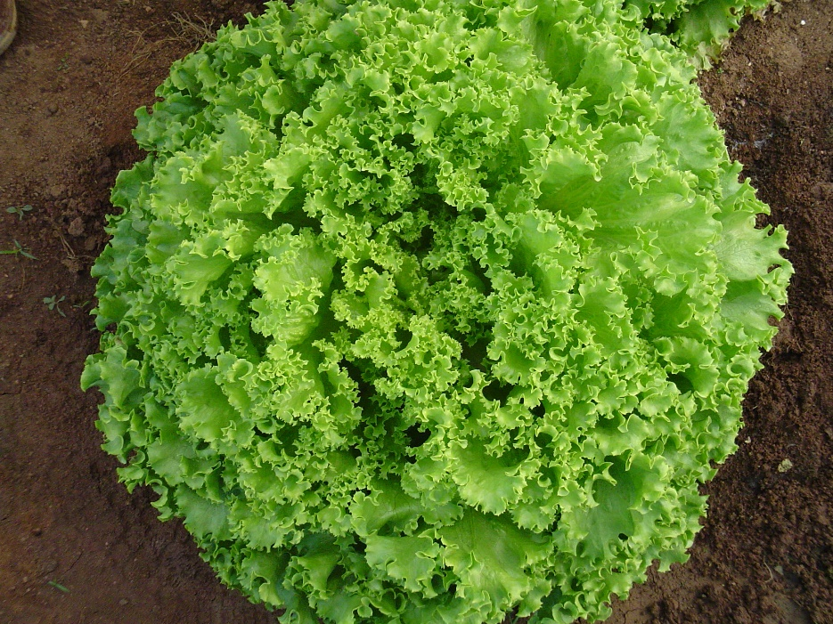
Alface tipo crespa
Vera, Verônica, Hortência, Mariane, Vanda

Slide 20
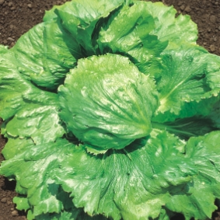
Alface tipo americana
Formação de cabeça
Raider, Lucy Brown, Laurel, Gloriosa

Slide 21
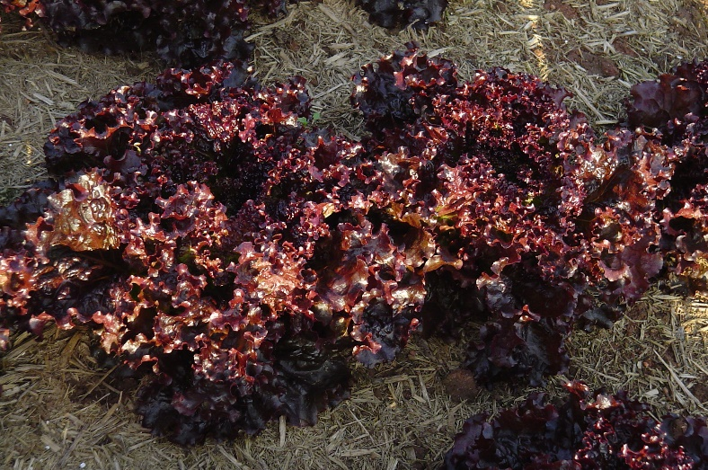
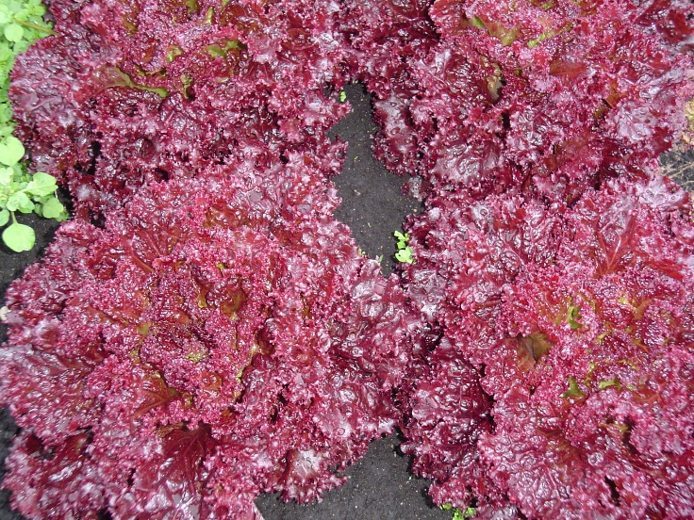
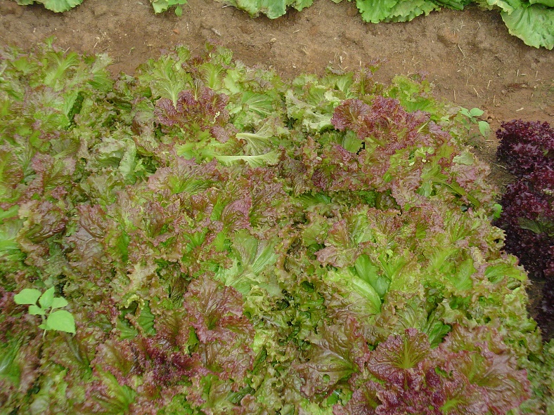
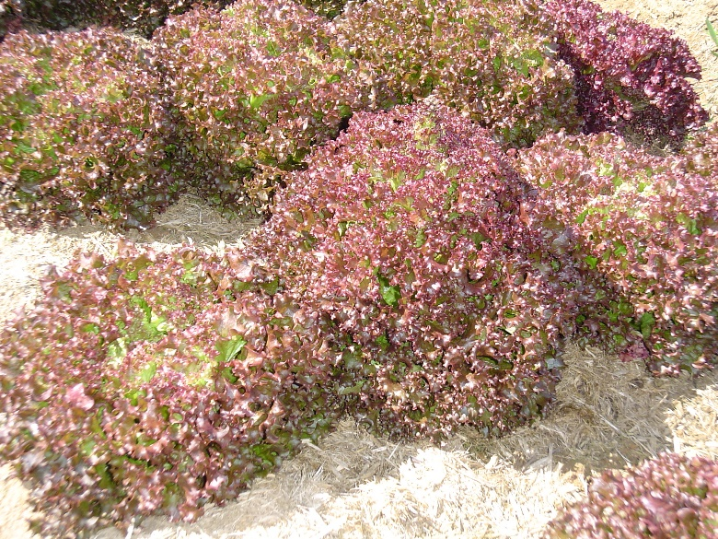
Tipo roxa e vermelha
Banchu New Red Fire, Rubra, Loretta, Rubi, PiraRoxa

Slide 22
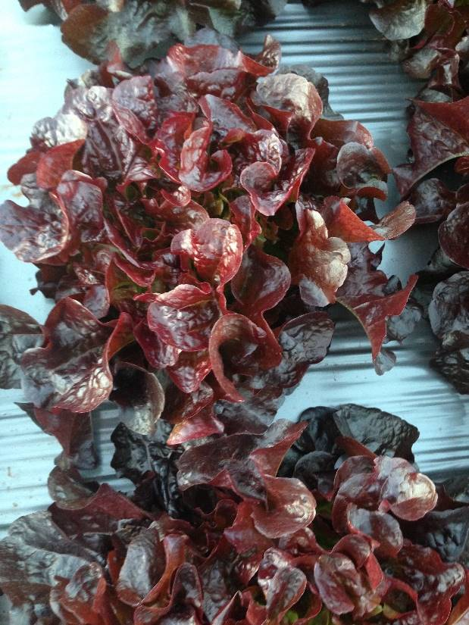
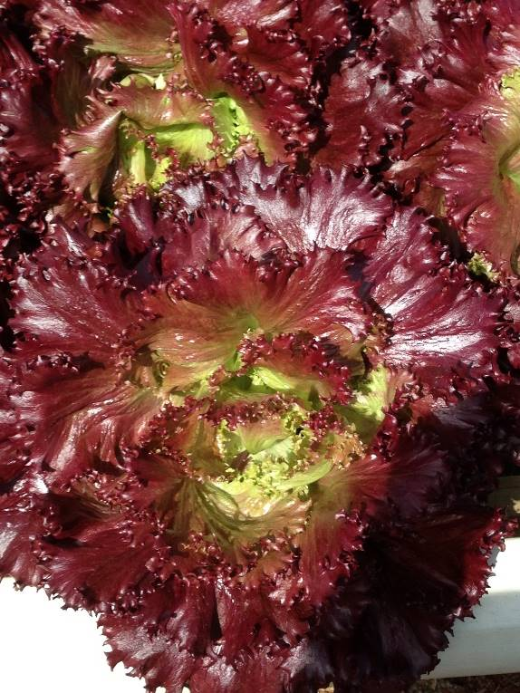
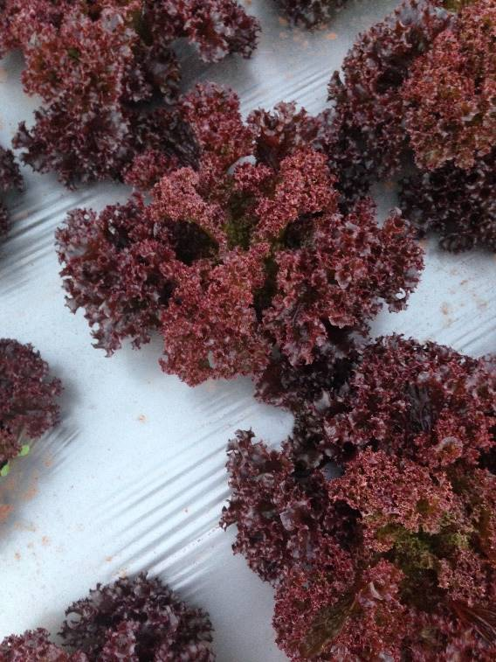
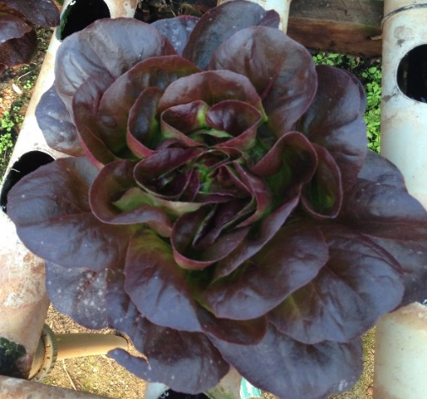
Alface vermelha ou bicolor

Slide 23
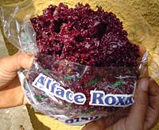
Alface roxa
Elevado teor de antocianina - combate radicais livres

Slide 24
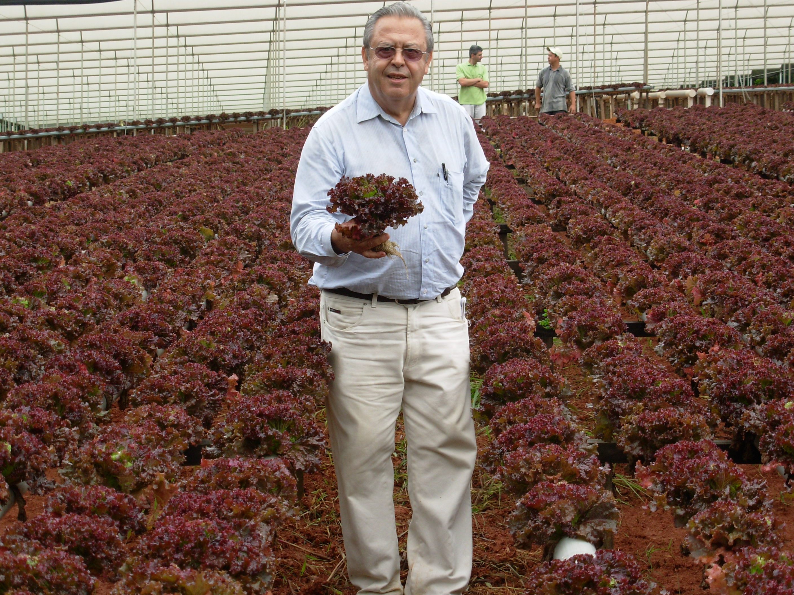

Slide 25
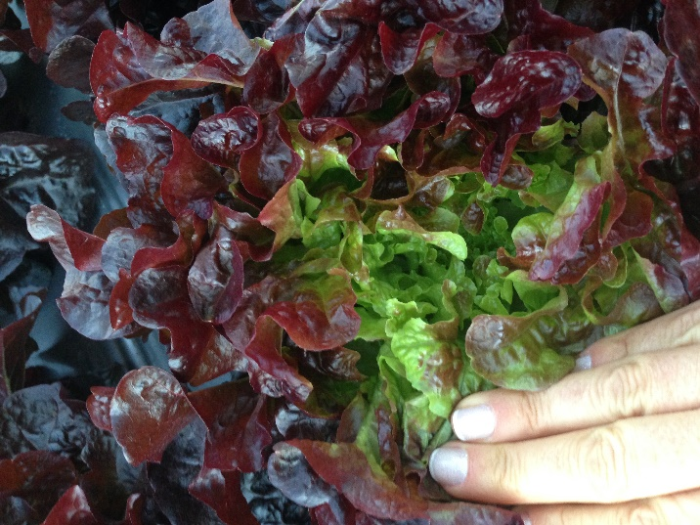
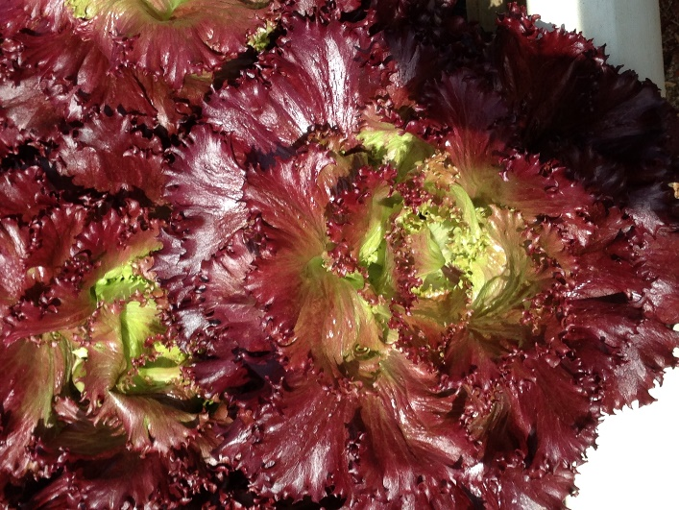
Alface bicolor

Slide 26
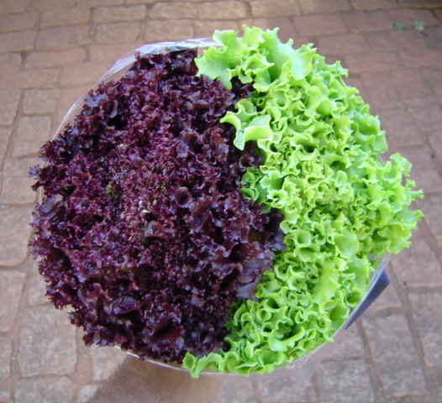
Embalagens com duas cores de alface

Slide 27
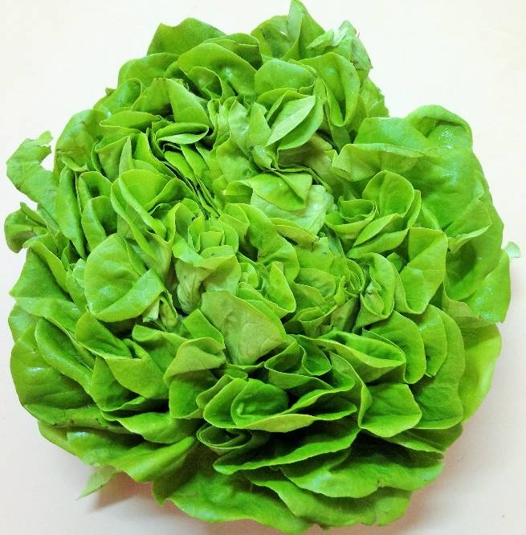
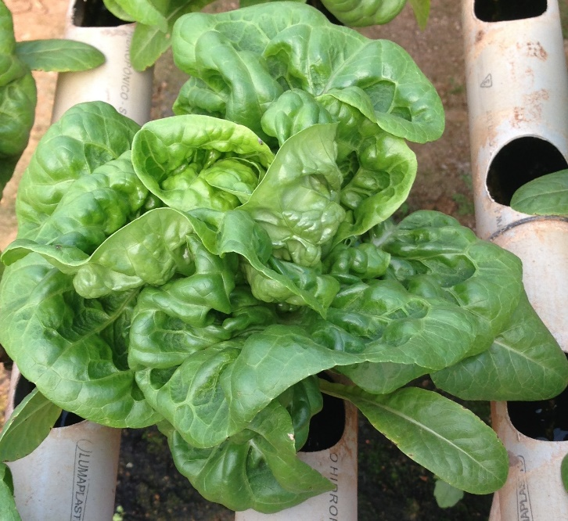
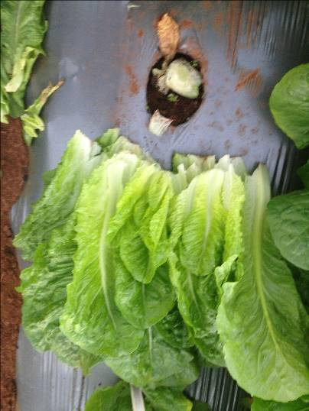
Mini alface

Slide 28
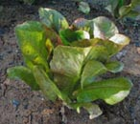
Tipo romana
Mirella
Belstar

Slide 29
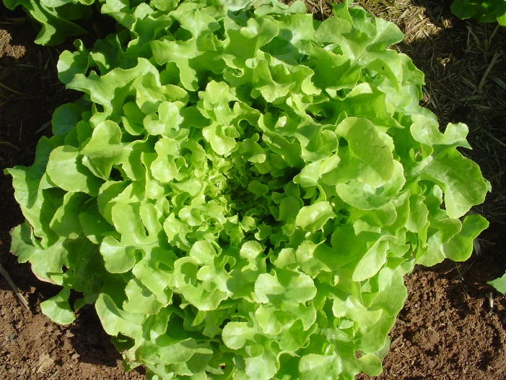
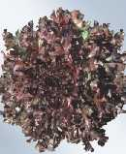
Tipo mimosa
Mimosa, Roxane

Slide 30
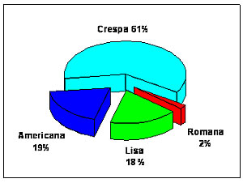
Percentual dos grupos de alface em função da quantidade de engradados comercializados na CEAGESP no quinqüênio 2000-2004.
Trani et al. (4/10/2005)

Slide 31
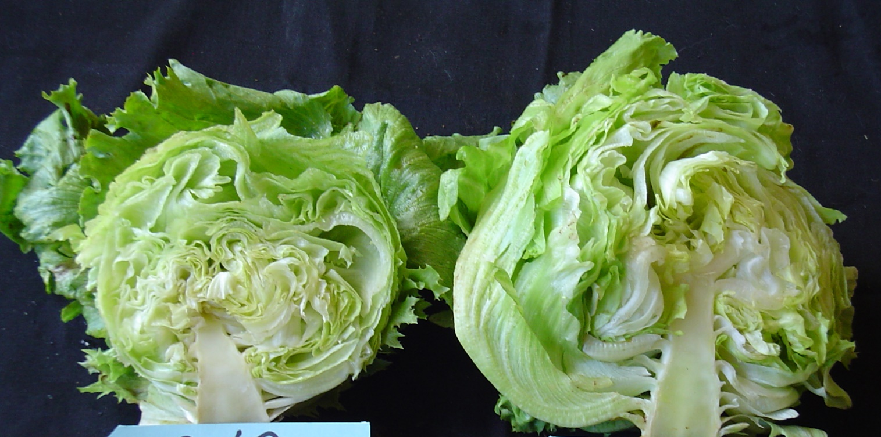
Escolha da cultivar
Depende da época de plantio
Depende da região (condições climáticas)
Cultivares de verão: mais resistentes ao pendoamento
Pendoamento: sabor amargo (Produção de látex)

Slide 32
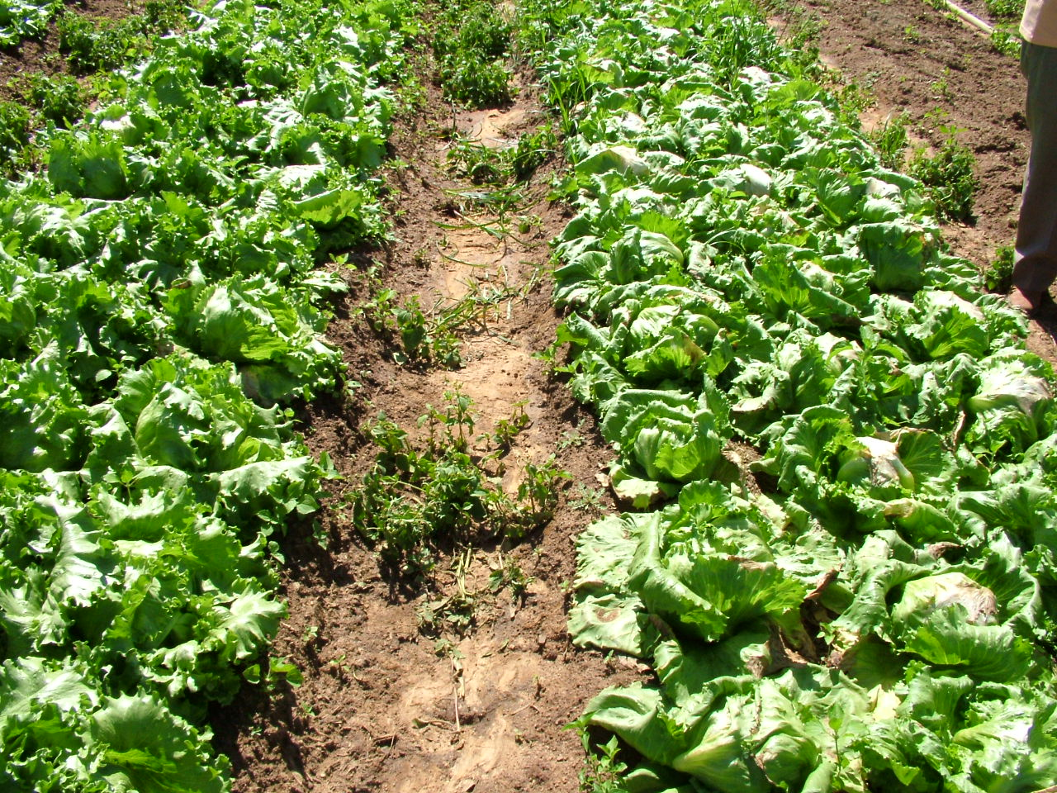
Cultivo no verão: Gloriosa x Laurel

Slide 33
Alface Gloriosa
Massa fresca total, massa fresca comercial da cabeça, circunferência da cabeça, comprimento do caule e compacidade da cabeça de alface.
Cultivar | Variáveis
 | MFT (g) | MFC (g) | D (cm) | T (cm) | C (notas)
Gloriosa | 416,75 A | 305,45 A | 44,99 A | 3,99 A | 3,95 A
Lucy Brown | 392,03 A | 282,17 B | 43,23 B | 3,82 A | 3,45 B
C.V. | 10,82 | 13,49 | 10,43 | 20,01 | 15,45

Slide 34
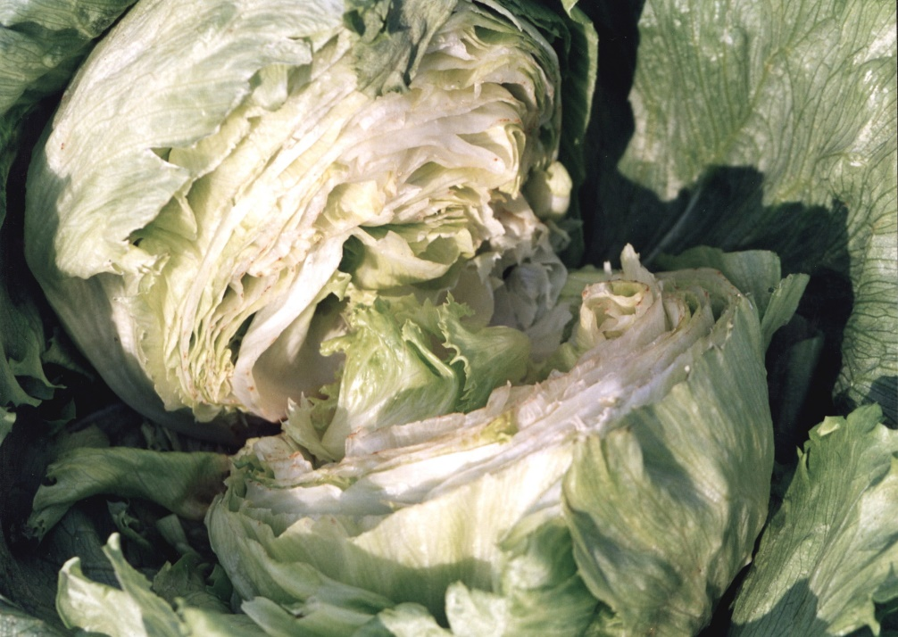
Compacidade da cabeça
Cabeça menos compacta
Cabeça compacta

Slide 35
Formação de cabeça

Slide 36
Efeito de temperatura elevada

Slide 38
Cultivares de alface com folhas mais resistentes ao impacto das chuvas

Slide 39
Distúrbio fisiológico – Tip burn
- Ca

Slide 40
Sistemas de produção de alface
Cultivo em campo: limitações em função da época de cultivo e clima da região.
Cultivo protegido: permite o plantio em épocas inadequadas

Slide 41
Cultivo em campo

Slide 42
Produção em túneis cobertos com malhas

Slide 43
Produção em telados

Slide 44
Produção em estufa no sistema convencional

Slide 45
Produção hidropônica
Hidroponia no campo

Slide 46
Hidroponia em estufa

Slide 48
ESQUEMA DE MONTAGEM DO SISTEMA
HIDRÁULICO NO RESERVATÓRIO
Registro
Entrada para
Perfis
Retorno
Saída alternativa para esvaziamento do tanque
Bomba
Filtro
Solução
nutritiva
Furlani, P.

Slide 49
Sistema automatizado

Slide 52
Doenças em alface

Slide 53
Doenças causadas por vírus

Slide 54
VIRA CABEÇA

Slide 55
Doenças causadas por bactérias

Slide 56
MURCHADEIRA-Thielaviopsis basicola

Slide 57
MANCHA BACTERIANA – Pseudomonas cichorii

Slide 58
Doenças causadas por fungos

Slide 59
SEPTORIOSE – Septoria lactucae
Comum nas regiões de clima ameno (10 a 28 ºC)
Picnídio e conídio

Slide 60
CERCOSPORIOSE - Cercospora longissima
conidióforos
conídio

Slide 61
MÍLDIO – Bremia lactucae

Slide 62
QUEIMA DA SAIA – Rizoctonia Solani

Slide 63
QUEIMA DA SAIA – Rizoctonia Solani

Slide 64
Pythium

Slide 65
Pythium

Slide 66
Pythium

Slide 67
Colheita e comercialização
Colheita: depende da cultivar e da época de cultivo
Fase vegetativa
Alface americana: ciclo de 40 a 70 DAT
Alface lisa e crespa (35 a 40 DAT)

Slide 68
Comercialização
Alface produzida no campo:

Slide 69
Engradados de madeira

Slide 70
Alface hidropônica

Slide 71
Alface minimamente processada

